Slide 1

РАЗВИТИЕ КАДРОВОГО ПОТЕНЦИАЛА ДЛЯ ИНФОРМАЦИОННО-БИБЛИОТЕЧНЫХ УЧРЕЖДЕНИЙ
Зав. кафедрой “Информационно-библиотечные системы”
к.п.н., доцент Б.И.Ганиева

Slide 2
Постановление Президента Республики от 20 июня 2006 г. «Об организации информационно-библиотечного обеспечения населения республики»
Закон «Об информационно-библиотечной деятельности» 2011 г.
Постановление Президента Республики Узбекистан от 23 февраля 2011 г. «О мерах по дальнейшему качественному развитию информационно-библиотечного и информационно-ресурсного обслуживания на базе информационно-коммуникационных технологий на 2011-2015 г.г.»

Slide 3
Развитие информационно-библиотечной инфраструктуры:
Программно-техническая совместимость информационно-библиотечных учреждений для реализации межбиблиотечного информационного обмена;
Развитие телекоммуникационной инфраструктуры республики в целях обеспечения населения оперативным доступом к национальным и зарубежным информационным ресурсам;
Разработка в информационно-библиотечных учреждениях электронных библиотек научно-образовательной информации;
Создание сети информационно-библиотечных учреждений для активного информационного обмена;
Разработка сводного электронного каталога информационно-библиотечных учреждений республики.

Slide 4
Изучение зарубежного опыта:
Университет Гумбольда (Германия)
Индианский университет в Блюмингтоне (США)
Университет Инха (Южная Корея)
Привлечение специалиста по ИКТ из Южной Кореи “Проректора-консультанта” профессора Чуль Су Ли
Образовательные стандарты
Учебные планы
Содержание учебных дисциплин

Slide 5

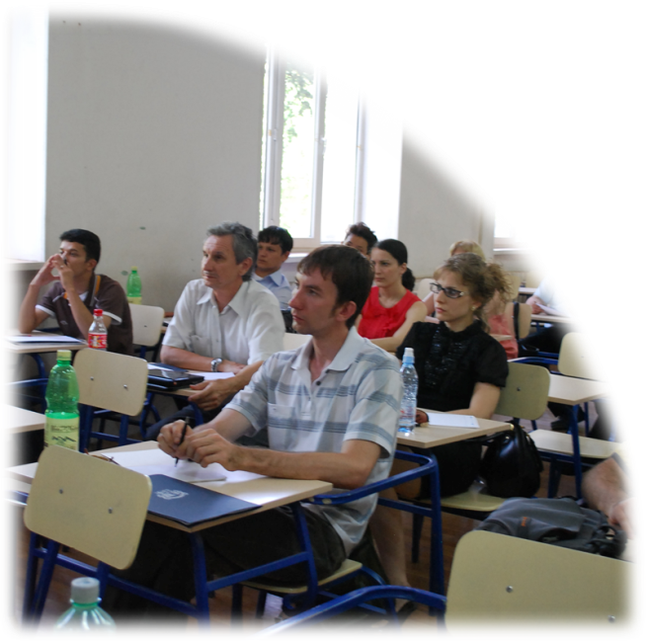
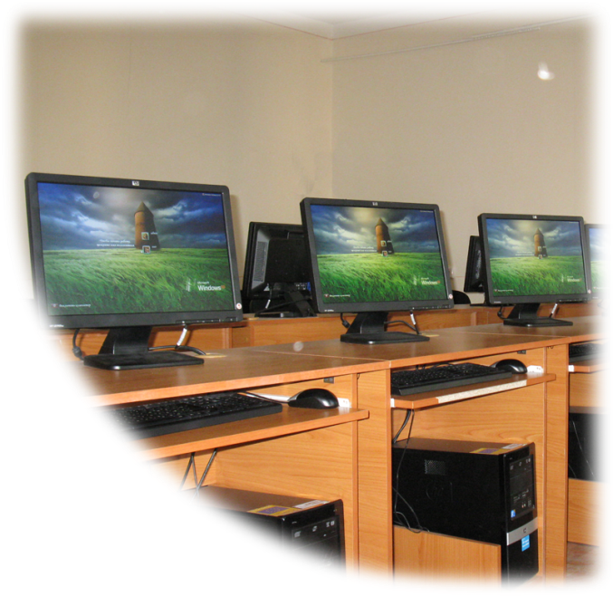

Project
45021-TEMPUS-2008-UK-JPCR
NEW MASTERS
PROGRAMME for LIBRARY AND INFORMATION SCIENCE
2009-2013 й

Slide 6







Partners
Great Britain Middlesex University , Robert Gordon
University
Latvia Rezekne High School
Italy Parma University
Spain Barcelona University
Georgia Library Association , Ilia State
University
Armenia Fundamental Scientific Library
International Scientific Educational Centre
Uzbekistan Tashkent University of Information T
Tashkent State Institute of Culture

Slide 7
Изменен Классификатор направлений и специальностей высшего образования
5220200 - 200 000 Социальная
220 000 Журналистика и информация
5350600 - 300 000 Техническая
350 000 Связи, информатизации и
телекоммуникационных технологий

Slide 8
Структура учебного плана направления бакалавриата 5350600-ИНФОРМАТИЗАЦИЯ И БИБЛИОТЕКОВЕДЕНИЕ
Гуманитарные и социально-экономические науки 15%
Математика и естественные науки 25%
Общественные науки 9%
Специализированные дисциплины 26%
Специальные предметы 25%

Slide 9
Спец. дисциплины
История книговедения, книжного дела
Библиотековедение
Библиография
Аналитические продукты и услуги
Информационно –библиотечные фонды и каталоги
Сохранение ценных и рукописных изданий
Цифровое информационное обслуживание
Управление автоматизированными библиотеками
Технология создания электронных библиотек
Корпоративные информационно-библиотечные системы и сети

Slide 10
Специальности магистратуры:
Информатизация и библиотековедение
Электронные библиотеки и архивы
ДИСЦИПЛИНЫ
Мировые информационные ресурсы
Проектирование информационно –библиотечных систем
Электронные документы в архивах и автоматизация отрасли
Архивный менеджмент
Организация и управление архивным делом

Slide 11
Контенгент выпускников
2014-2015 учебный год - 111
2015- 2016 учебный год - 58
2016-2017 учебный год - 59

Slide 12
По областям
Направление бакалавриата | Битирувчилар сони | Қорақалпоғистон Республикаси | Андижон | Бухоро | Жиззах | Навоий | Наманган | Самарқанд | Сирдарё | Сурхандарё | Тошкент вилояти | Тошкент шахри | Фарғона | Қашқадарё | Хоразм
БАКАЛАВИРИАТ
Информатизация и бибилотековедение | 58 | 2 | 1 | 0 | 3 | 2 | 2 | 4 | 1 | 3 | 4 | 29 | 1 | 6 | 0
Бакалавриатура Всего | 58 | 2 | 1 | 0 | 3 | 2 | 2 | 4 | 1 | 3 | 4 | 29 | 1 | 6 | 0

Slide 13
Перспективы
Переход в кредитную систему
Переспективы кооперации с другими странами

Slide 14

Спасибо за внимание!
www.tuit.uz
barno_1972@mail.ru

